Slide 1

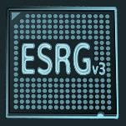



Osciloscópio baseado em FPGA
IISE – Projeto 4
Diogo Miguel Cunha Fernandes, PG47150
José Tomás Lima de Abreu, PG47386
Orientação:
Professor Doutor Jorge Cabral
Professor Doutor Rui Machado
Professora Sofia Paiva
Projeto Integrador em Eletrónica Industrial e Computadores
Universidade do Minho 2021/2022

Slide 2
01
Problema e contexto
Especificação
Índice
Implementação
Resultados
Calendário de tarefas

Slide 3
01
Problema e contexto
Problema e contexto
02
Objetivos e resultados esperados

Slide 4


Problema e contexto
Aumento da complexidade dos sistemas digitais [2]:
Maior dificuldade no desenho de hardware;
Maior tempo de desenvolvimento.
Algoritmos de processamento digital de sinal (PDS):
Complexos;
Difíceis de implementar em hardware.
4
Notes:
T

Slide 5
Objetivos e resultados esperados
Explorar técnicas de PDS recorrendo a High Level Synthesis (HLS);
Comparação do desenvolvimento de hardware recorrendo a HLS com o desenvolvimento utilizando Hardware Description Languages (HDL): [4]
Qualidade do hardware gerado;
Tempo de desenvolvimento;
Osciloscópio básico capaz de:
Amostrar sinais e aplicar filtros digitais;
Apresentação dos sinais num display;
5
Notes:
T

Slide 6
01
Diagrama de Blocos
02
XADC IP
Especificação
03
Filters IP
04
HDMI IP
Notes:
T

Slide 7
Diagrama de Blocos
Notes:
T

Slide 8
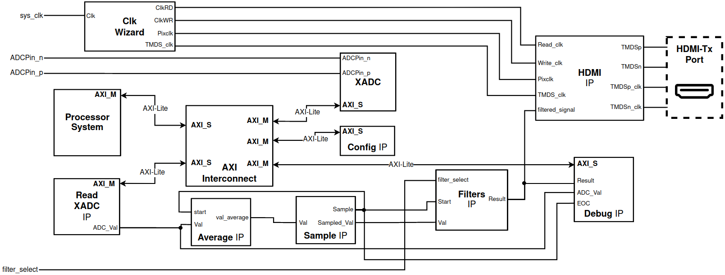
Diagrama de Blocos
.
Figura 1 – Diagrama de blocos geral do sistema.
8
Notes:
T

Slide 9
Diagrama de Blocos
.
PS – Processing System: para debug e interface de configuração;
9
Notes:
T

Slide 10
Diagrama de Blocos
.
Read XADC IP: leitura dos valores convertidos pelo XADC;
10
Notes:
T

Slide 11
Diagrama de Blocos
.
Filters IP: aplicação do filtro digital escolhido pelo utilizador ao sinal de entrada;
11
Notes:
T

Slide 12
Diagrama de Blocos
.
HDMI IP: apresentação do sinal filtrado numa interface HDMI;
12
Notes:
T

Slide 13
XADC IP
Notes:
T

Slide 14
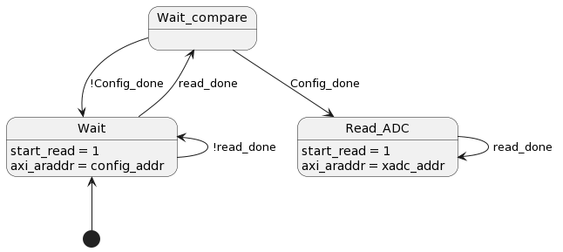
XADC IP
Realiza uma leitura ao ConfigIP;
Verifica se foi configurado;
Se sim, efetua leituras consecutivas ao XADC.
Figura 2 – Diagrama de estados – XADC IP.
14
Notes:
T

Slide 15
Filters IP
Notes:
T

Slide 16
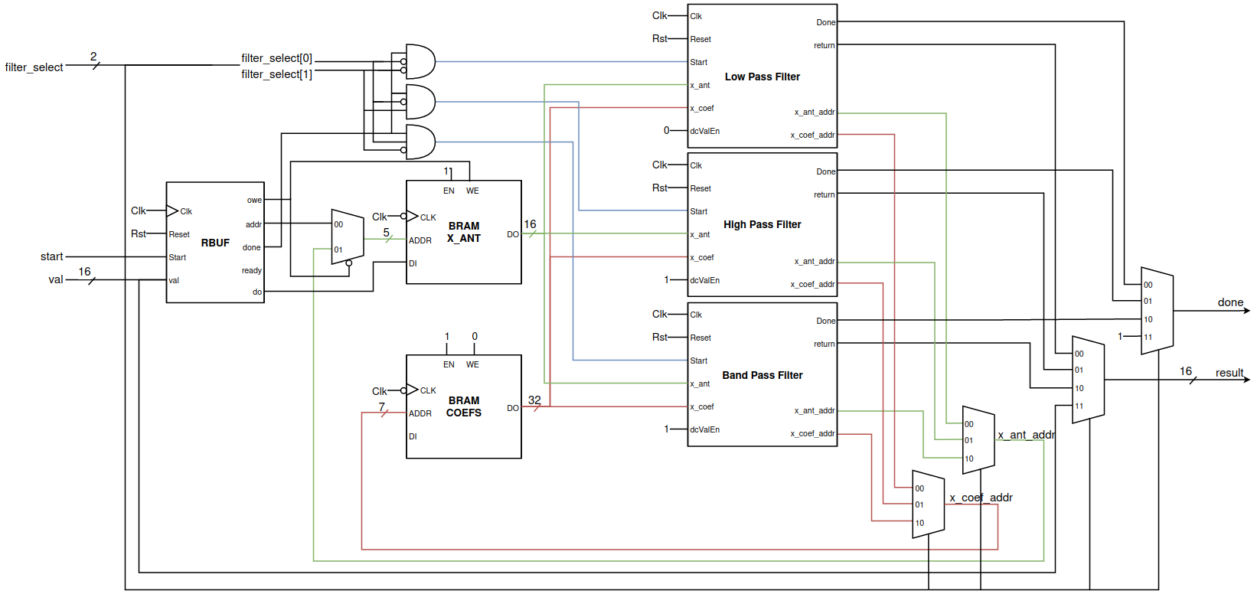
Filters IP
Figura 3 – Diagrama de blocos – Filters IP.
16
Notes:
T

Slide 17
HDMI IP
Notes:
T

Slide 18
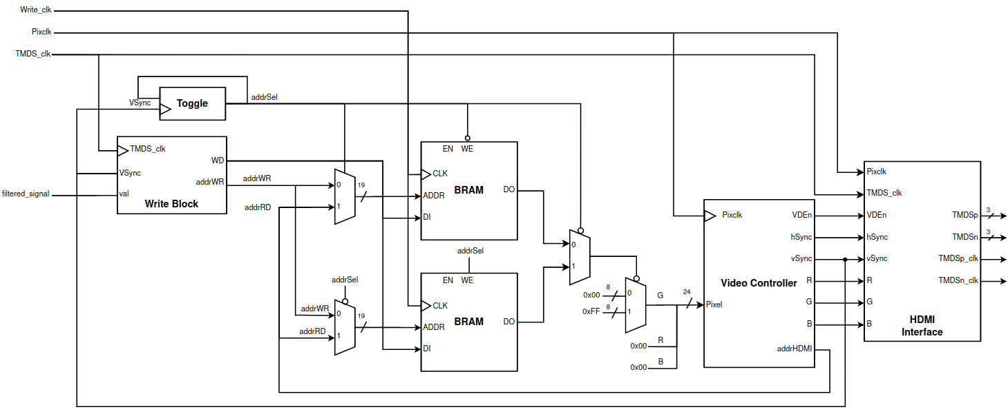
HDMI IP
Figura 4 – Diagrama de blocos – HDMI IP.
18
Notes:
T

Slide 19
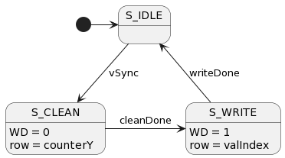
HDMI IP – Main FSM
Limpa a frame;
Escreve nas coordenadas indicadas pelo valor obtido do filtro (valIndex);
Espera que a outra frame seja lida.
Figura 5 – Diagrama de estados do HDMI IP - Main FSM.
19
Notes:
T

Slide 20
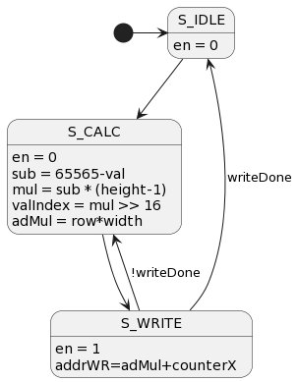
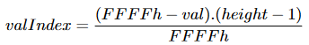

HDMI IP – Write FSM
Usada nos estados S_CLEAN e S_WRITE da main FSM;
Determina qual o endereço (addrWR) a escrever com base no valor obtido do filtro:
Escrita no addrWR da BRAM.
Figura 6 – Diagrama de estados do HDMI IP - Write FSM.
20
Notes:
T

Slide 21
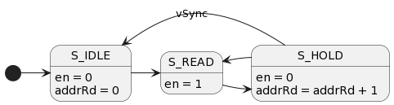
HDMI IP – Read FSM
Leitura do addrRd da BRAM;
Troca de BRAM quando acabar de ler uma frame.
Figura 7 – Diagrama de estados do HDMI IP - Read FSM.
21
Notes:
T

Slide 22
01
Block Design
02
XADC IP
Implementação
03
Filters IP
04
HDMI IP
Notes:
T

Slide 23
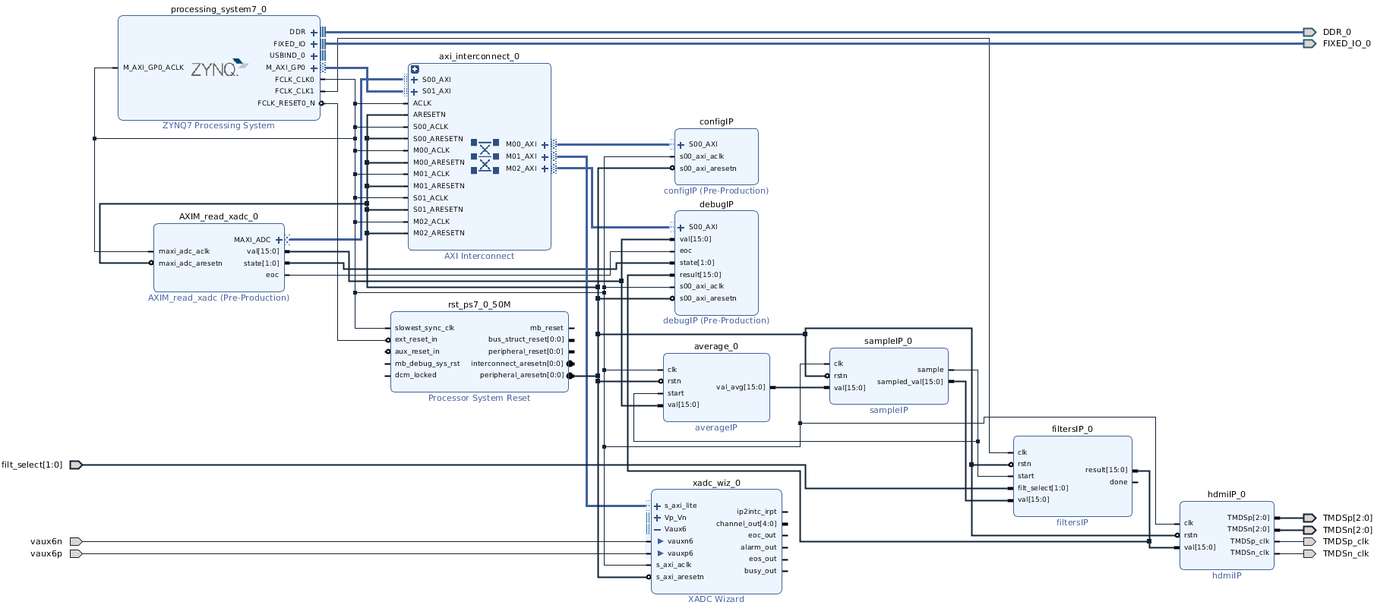
Block Design
.
Figura 8 – Block Design implementado no Vivado.
23
Notes:
T

Slide 24
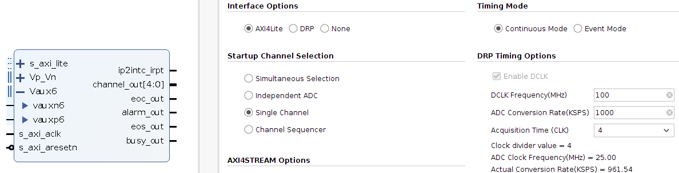
XADC IP
Comunica através de AXI-Lite;
Single Channel – Vaux6;
Taxa de amostragem: 1 MS/s.
Figura 9 – Configuração do XADC no Vivado.
24
Notes:
T

Slide 25
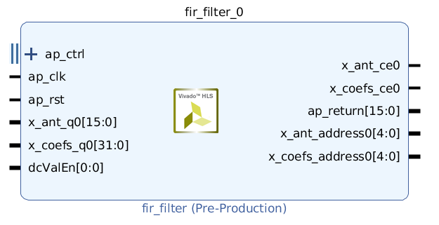
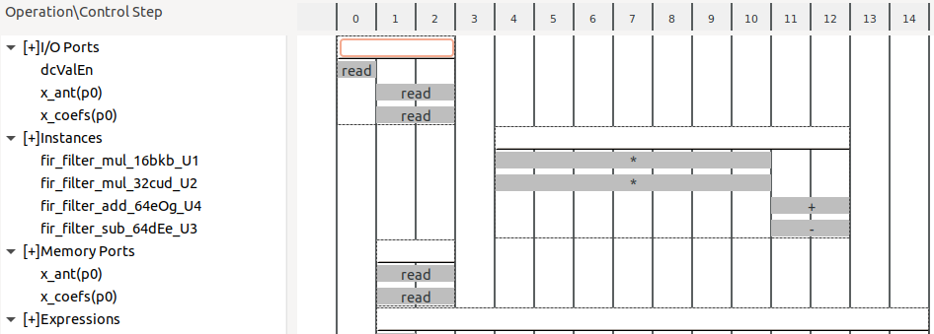
Filters IP
IP gerado pelo Vivado HLS;
4 DSPs para realizar operações aritméticas.
Figura 10 – Perspetiva de análise no Vivado HLS.
25
Notes:
T

Slide 26
HDMI IP
.
26
Notes:
T

Slide 27
01
XADC IP
Resultados
02
Filters IP
03
HDMI IP
Notes:
T

Slide 28
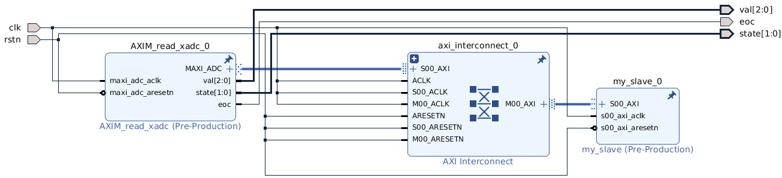
XADC IP
AXI master (AXIM_read_xadc) que faz a leitura do slave XADC;
AXI slave (my_slave) teste, com 2 registos:
endereço 44A00000h: simula o registo de configuração;
endereço 44A00004h: simula o registo do XADC ;
Figura 11 – Block Design do teste ao AXI master de leitura do XADC.
28
Notes:
T

Slide 29
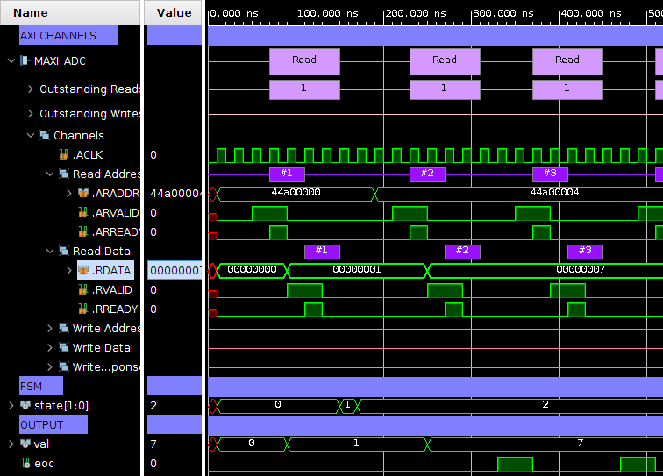
XADC IP
Master realiza uma leitura ao registo de configuração;
Com o registo de configuração a 1, são realizadas leituras consecutivas ao XADC;
A cada leitura, o sinal de EOC é ativo e o valor lido é colocado na saída.
Figura 12 – Resultado do testbench do AXI master de leitura do XADC.
29
Notes:
T

Slide 30
Filters IP
Notes:
T

Slide 31
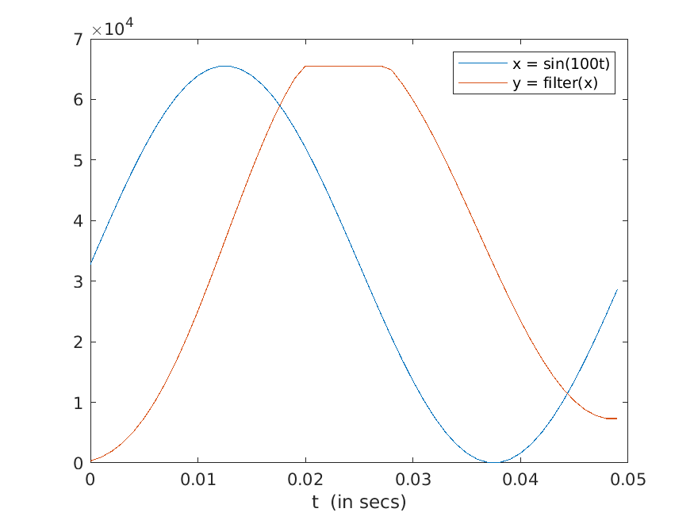
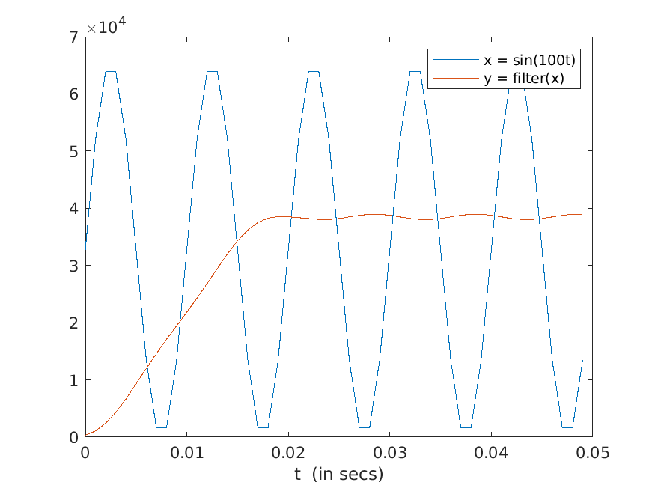
Filters IP – Resultados Esperados
Golden vectors para validação dos filtros.
(a) 20 Hz
(b) 100 Hz
Figura 13 – Saída do LPF em MATLAB, a vermelho, em função da entrada a azul.
31
Notes:
T

Slide 32
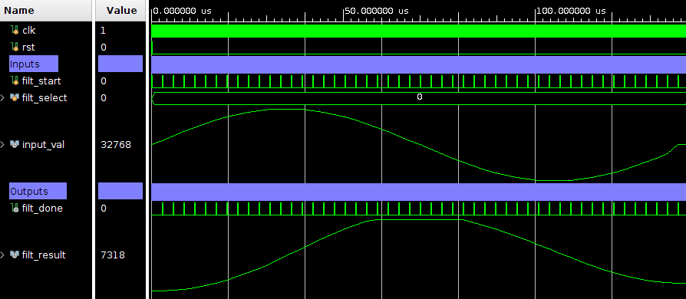
Filters IP – Resultados em Simulação
Aplicação de LPF (filt_select = 0) a um sinal de entrada de 20 Hz.
Figura 14 - Simulação comportamental do bloco de filtros aplicando um LPF a uma onda de entrada de 20 Hz.
32
Notes:
T

Slide 33
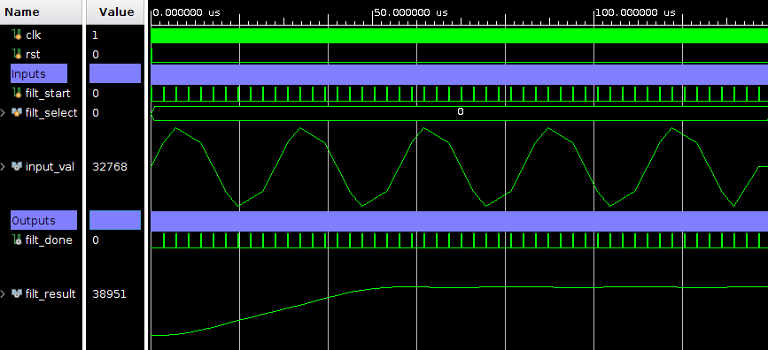
Filters IP – Resultados em Simulação
Aplicação de LPF (filt_select = 0) a um sinal de entrada de 100 Hz.
Figura 15 - Simulação comportamental do bloco de filtros aplicando um LPF a uma onda de entrada de 100 Hz.
33
Notes:
T

Slide 34
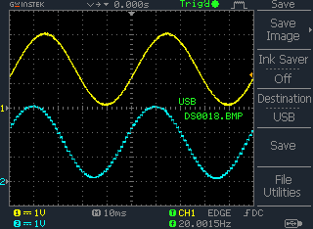
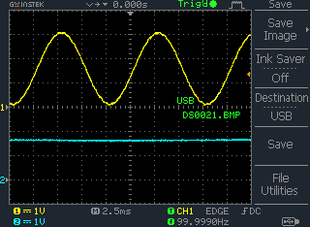
Filters IP – Resultados Experimentais
Resultados na STM32;
Utilização do DAC para visualização externa do sinal filtrado.
(a) 20 Hz
(b) 100 Hz
Figura 16 - Saída do LPF na STM32, a azul, em função da entrada, a amarelo.
34
Notes:
T

Slide 35
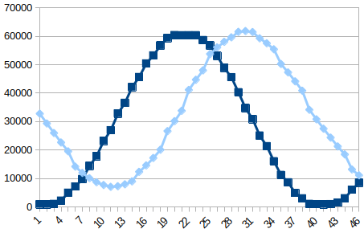
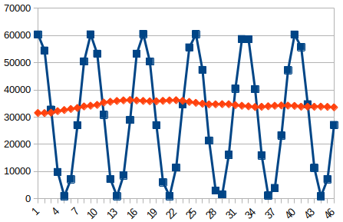
Filters IP – Resultados Experimentais
Resultados na Zybo;
Utilização do debugIP para disponibilizar na PS os valores obtidos pelo filtro.
(a) 20 Hz
(b) 100 Hz
Figura 17 - Bloco de filtros com o LPF selecionado para uma entrada, a azul escuro, de:
a) 20 Hz - Saída a azul claro; b) 100 Hz - Saída a vermelho..
35
Notes:
T

Slide 36
HDMI IP
Notes:
T

Slide 37
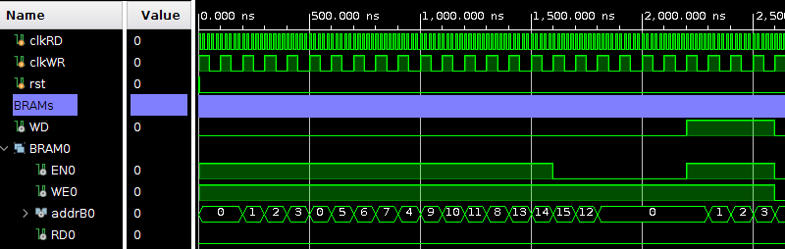
HDMI IP – Write FSM
Simula-se uma frame 4x4 e input constante = 65535;
S_CLEAN: WD = 0;
S_WRITE: WD = 1, nos endereços: 0,1,2,3;
Figura 18 - Simulação comportamental do bloco HDMI - Escrita da frame.
37
Notes:
T

Slide 38
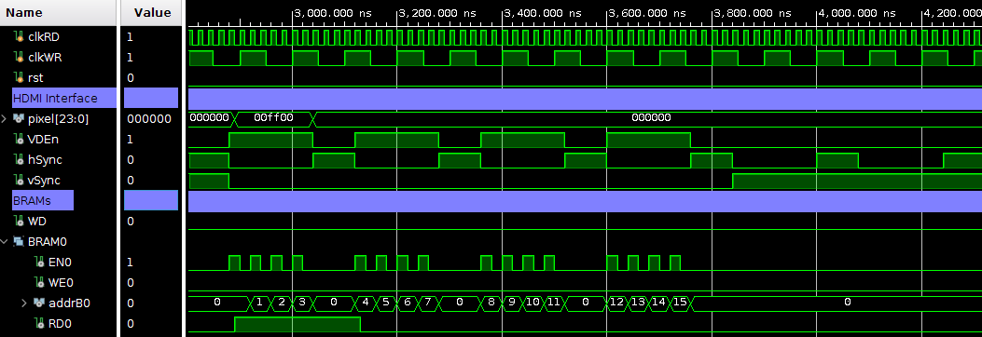
HDMI IP – Read FSM
Pixel a 0x00ff00 (Verde) nos endereços: 0,1,2,3
Figura 19 - Simulação comportamental do bloco HDMI - Leitura da frame.
38
Notes:
T

Slide 39
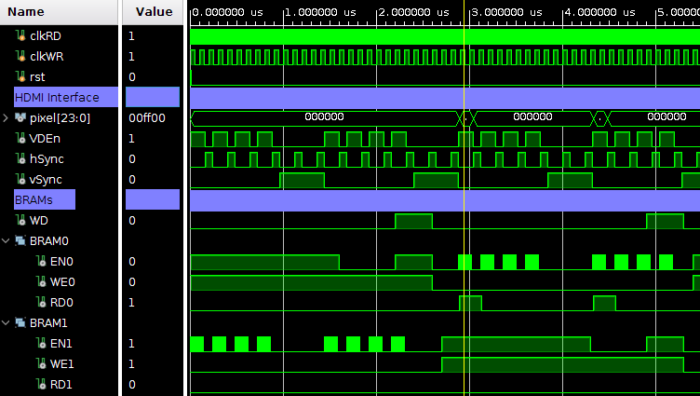
HDMI IP – Main FSM
Figura 20 - Simulação comportamental do bloco HDMI.
39
Notes:
T

Slide 40
Resultados Finais
Notes:
T

Slide 41
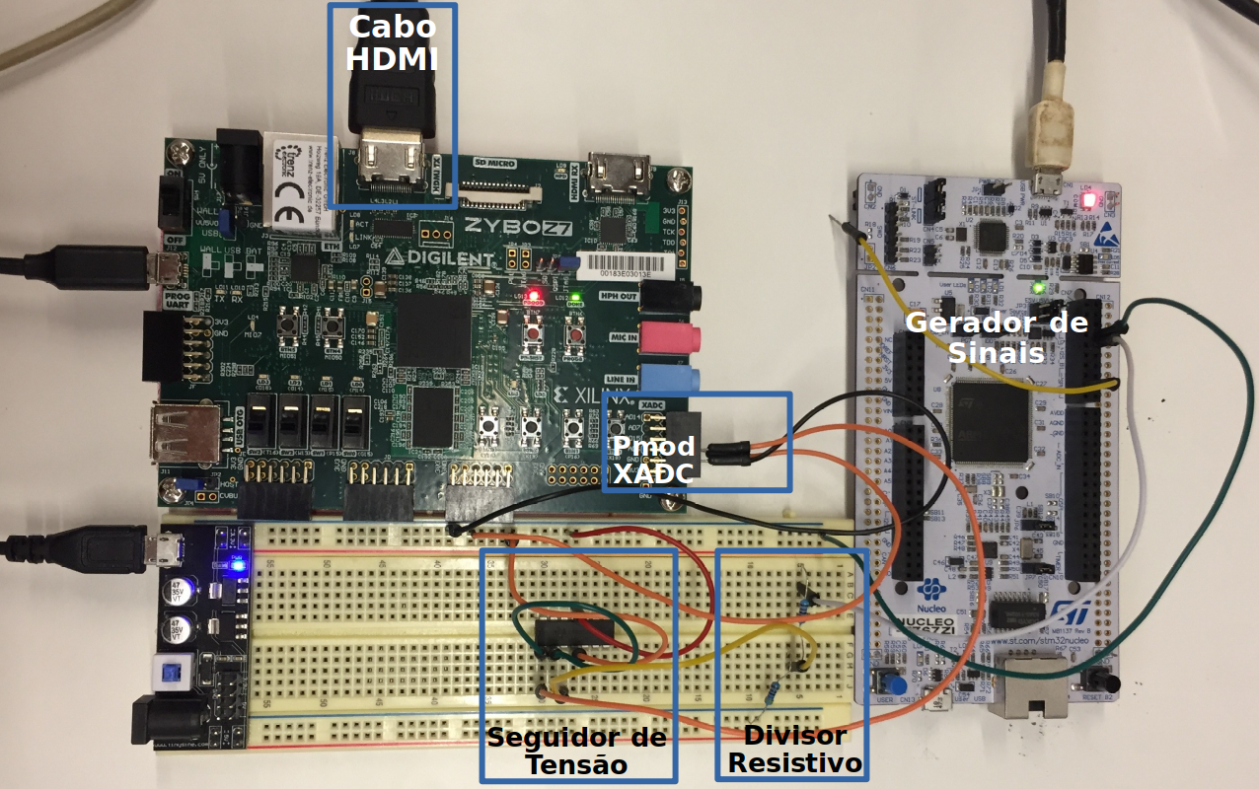
Resultados Finais
Figura 21 – Montagem realizada para os testes finais.
41
Notes:
T

Slide 42
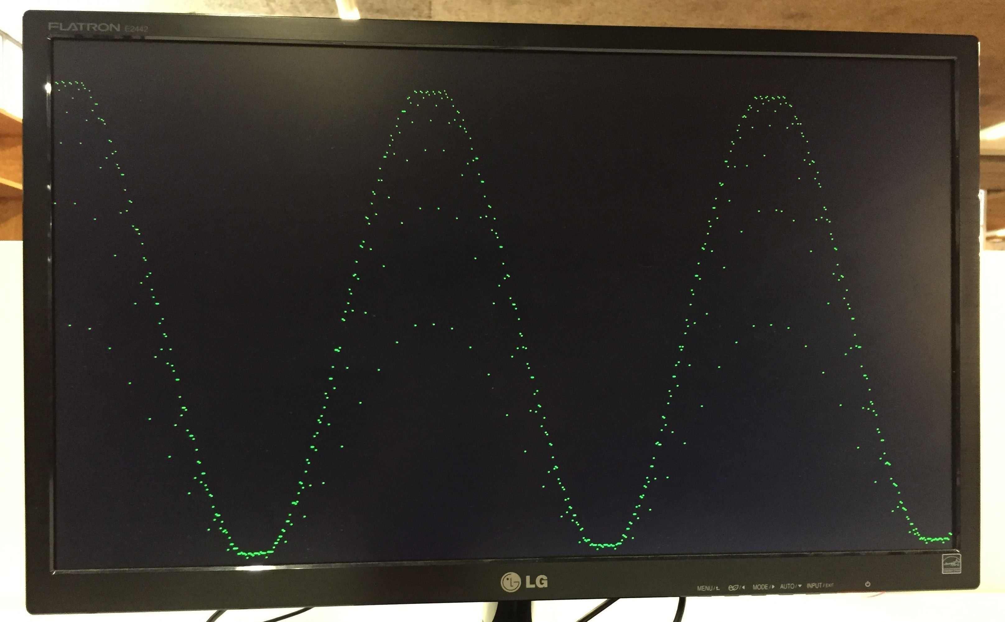
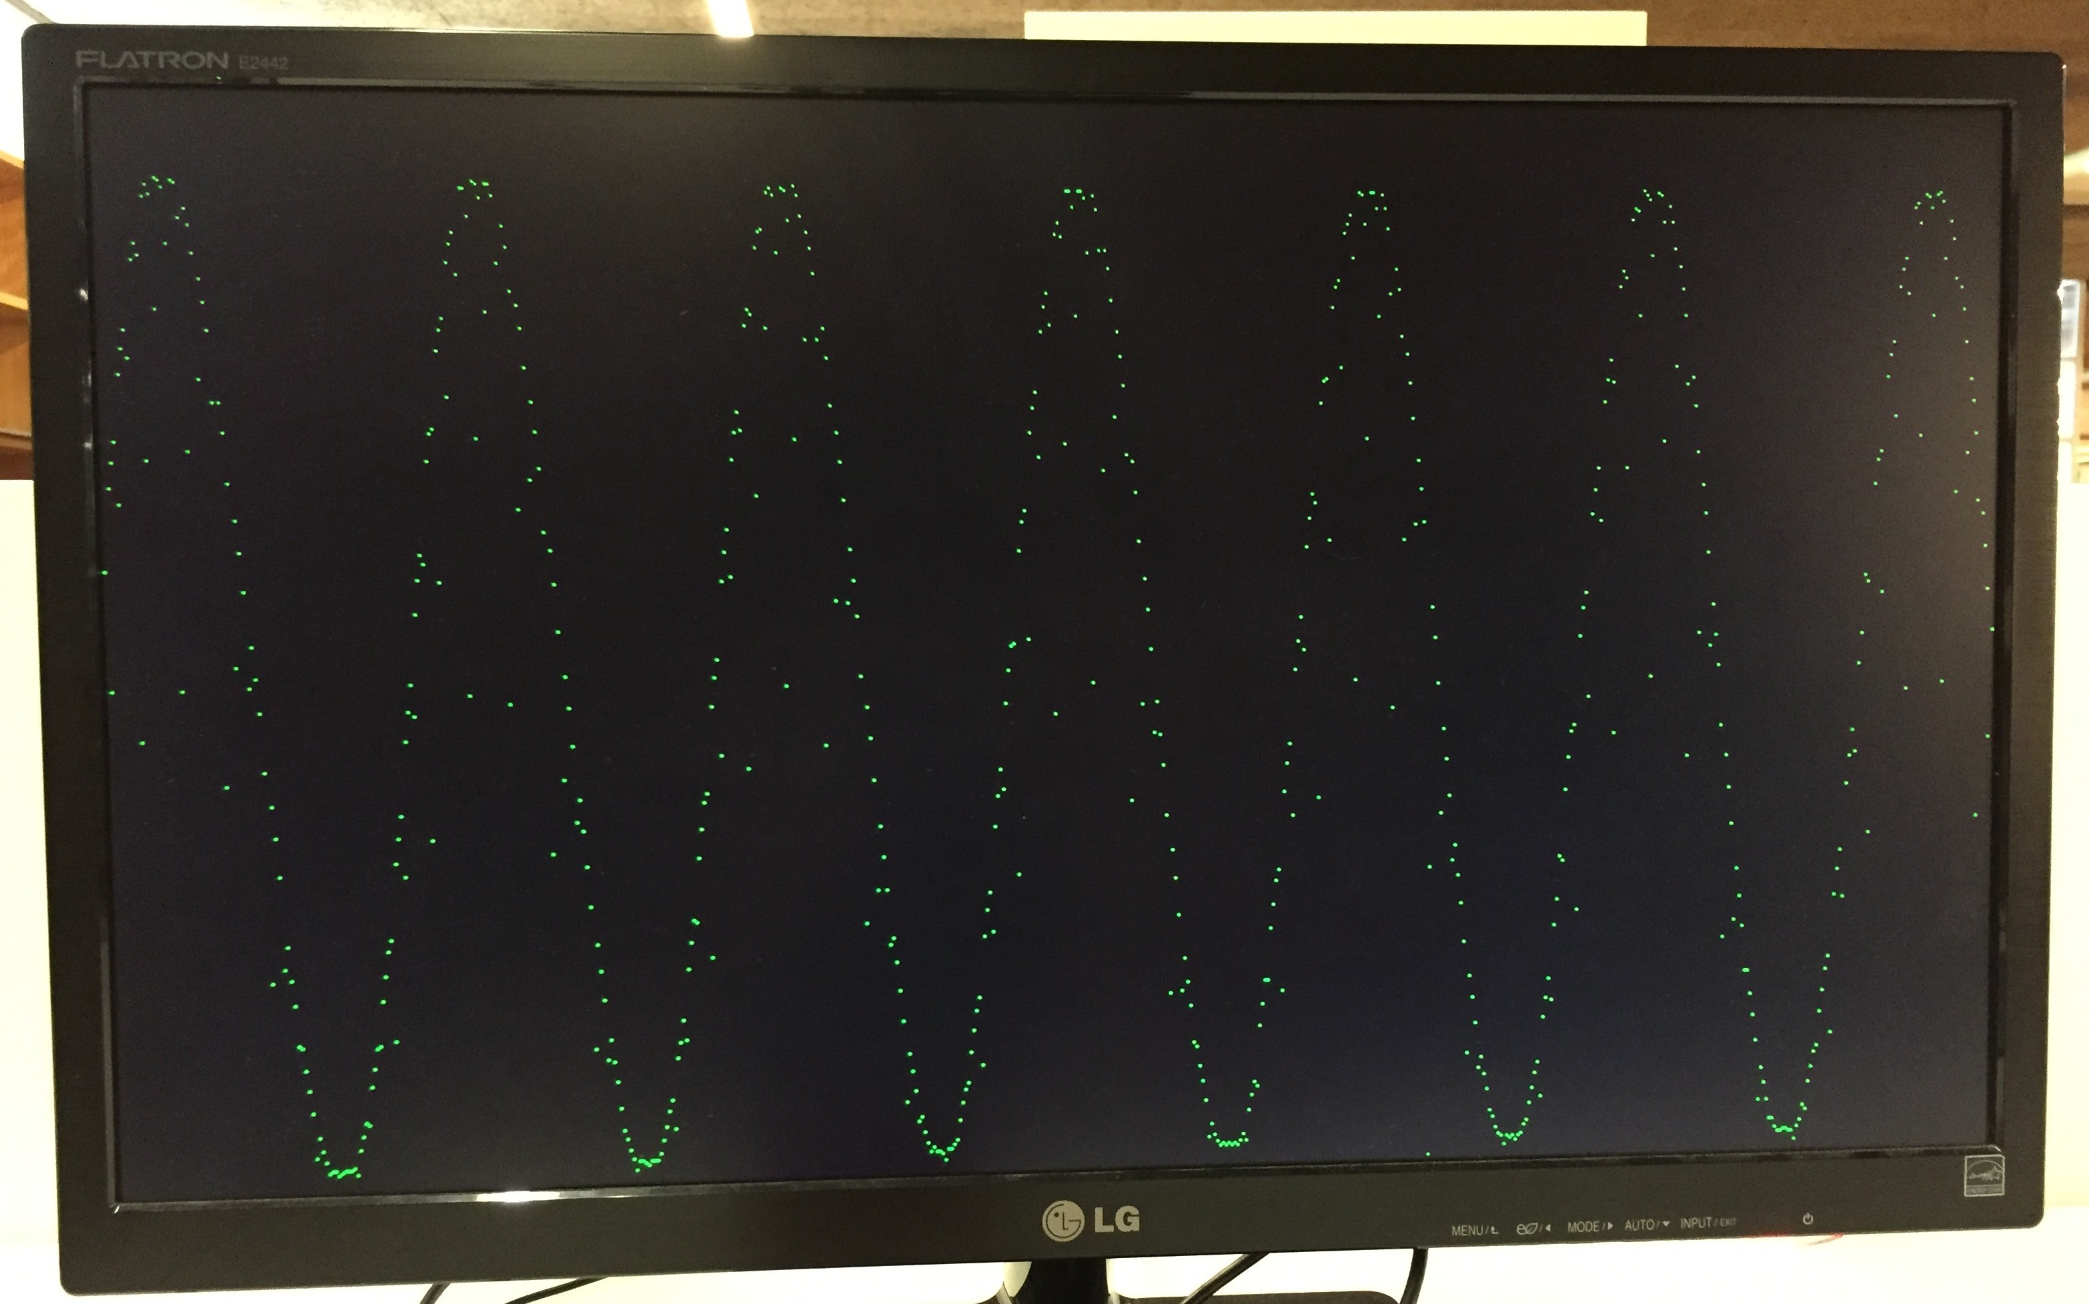
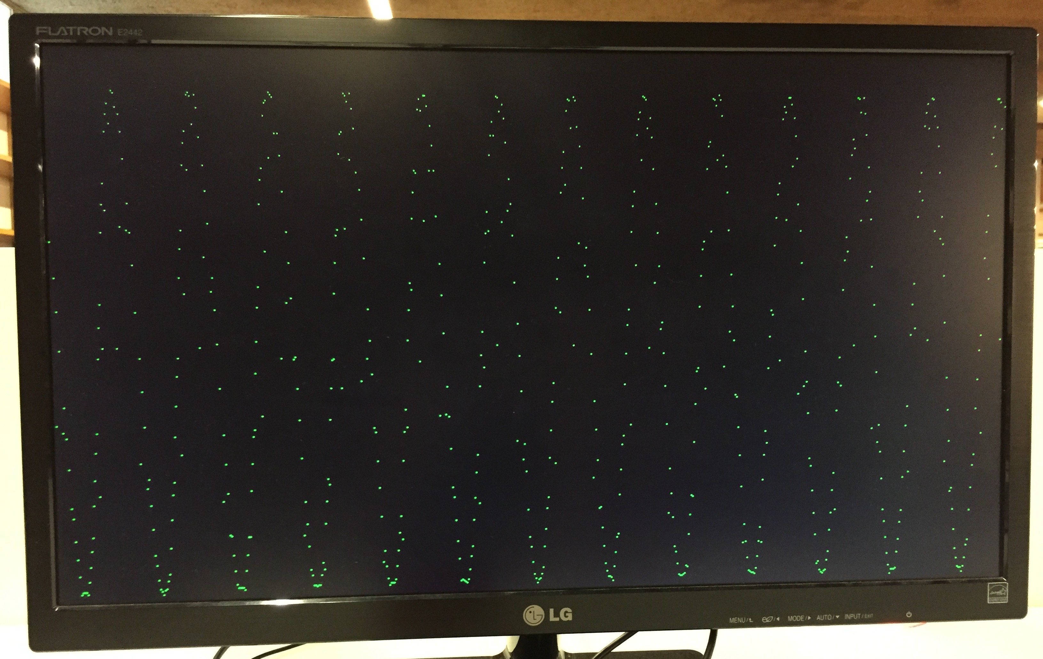
Resultados Finais
Sem filtro aplicado
(a) 20 Hz
(b) 50 Hz
(c) 100 Hz
Figura 22 – Visualização do sinal de entrada a diferentes frequências.
42
Notes:
D

Slide 43
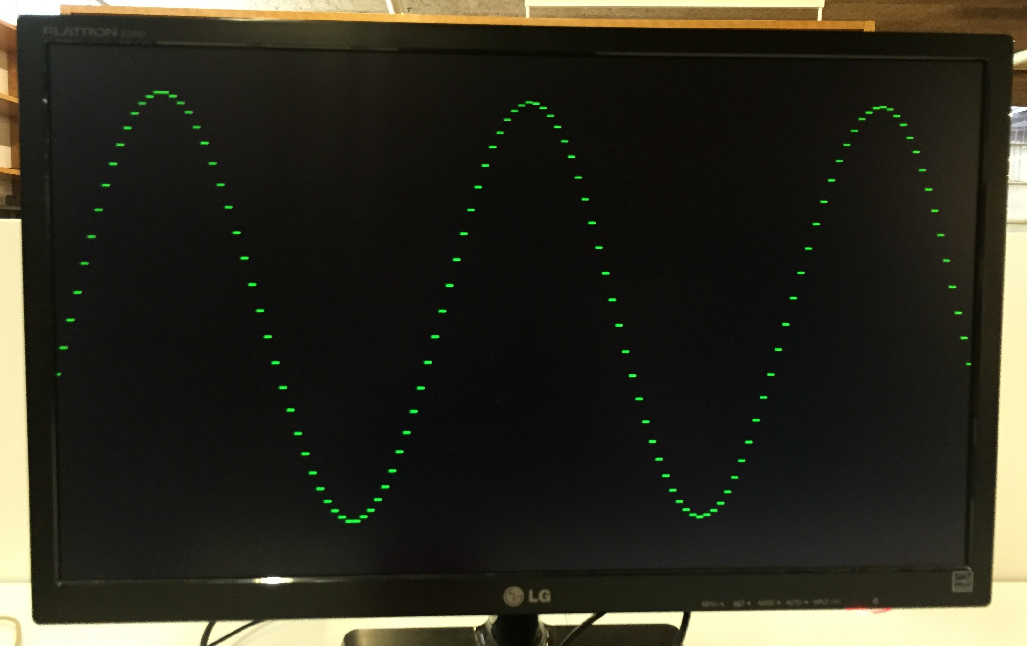
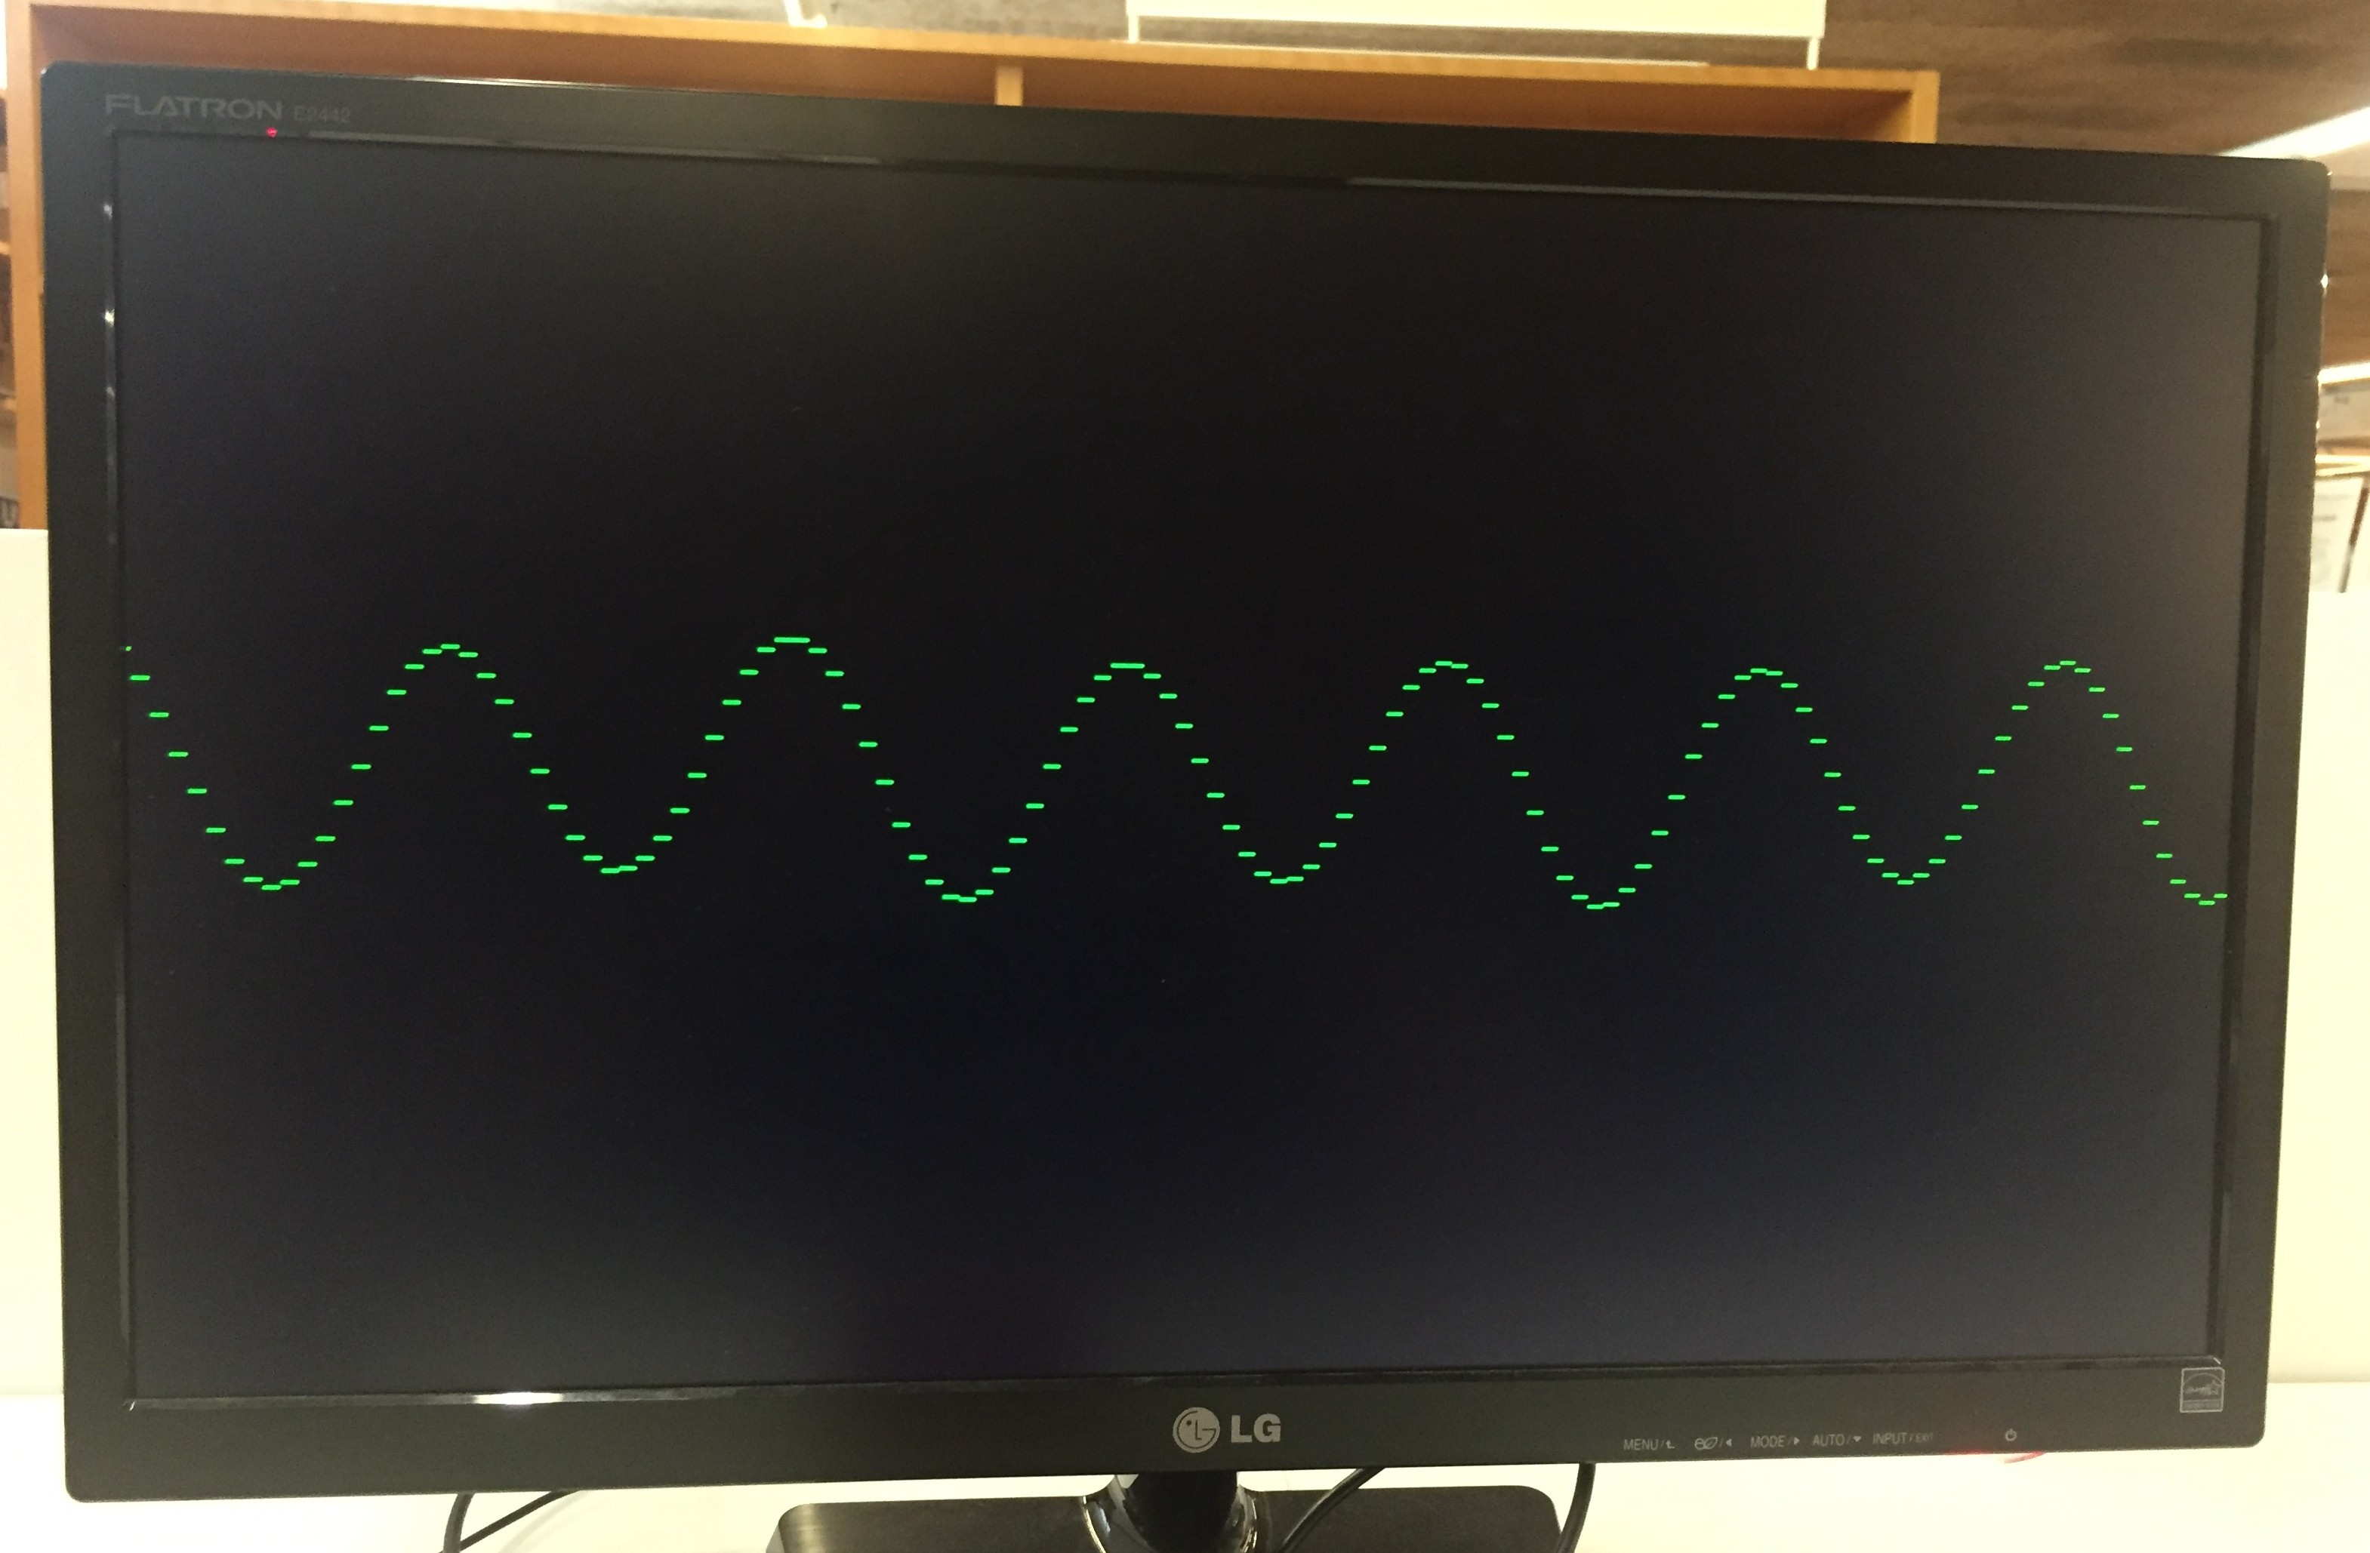
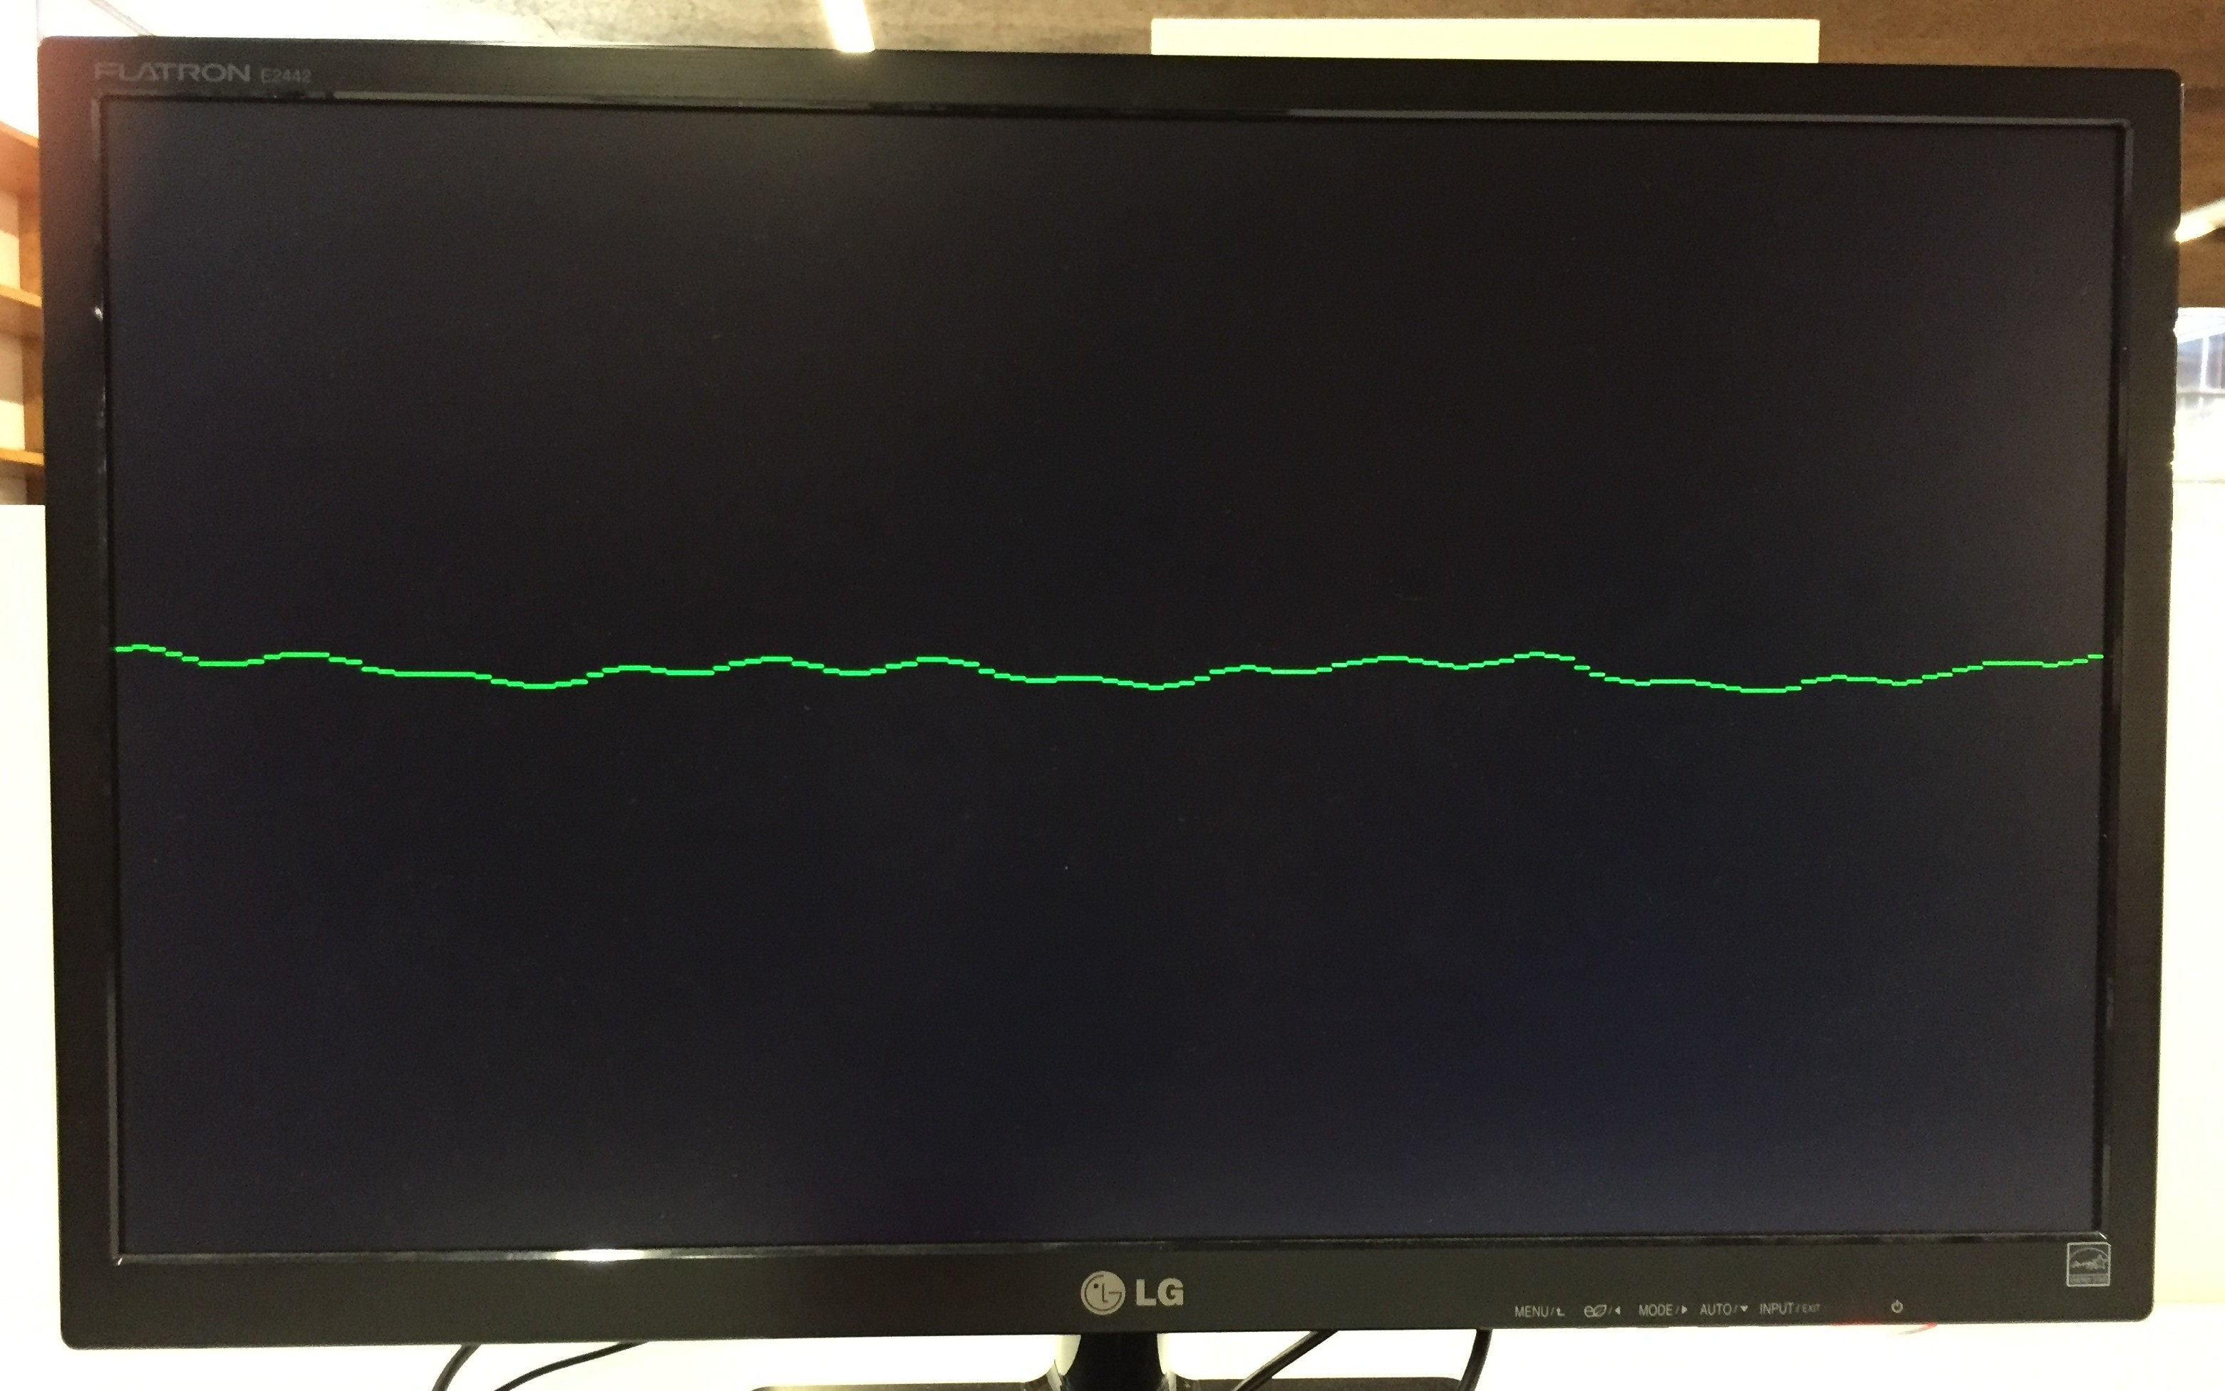
Resultados Finais
Filtro passa-baixo selecionado
Frequência de corte do filtro 50 Hz;
(a) 20 Hz
(b) 50 Hz
(c) 100 Hz
Figura 23 – Visualização da saída do LPF para vários sinais de entrada com frequências diferentes.
43
Notes:
D

Slide 44
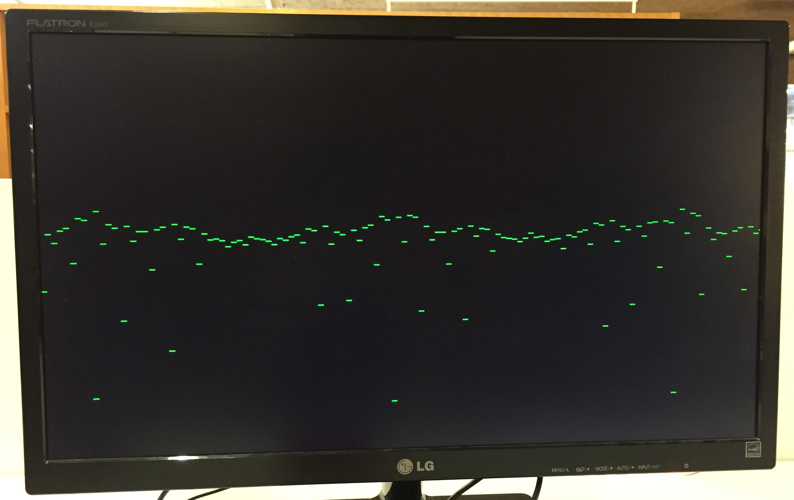
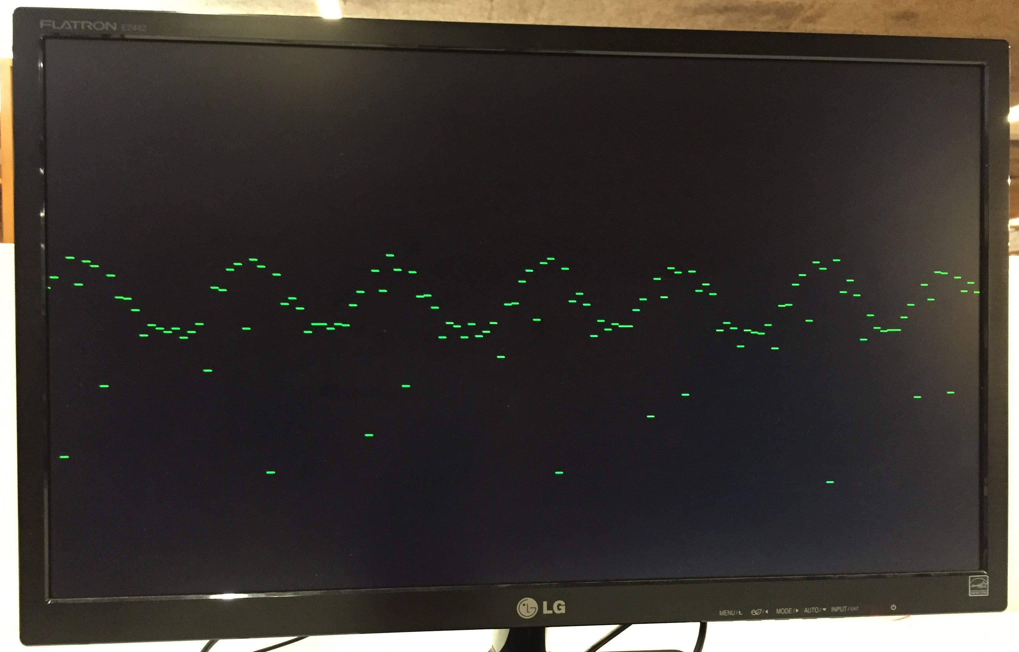
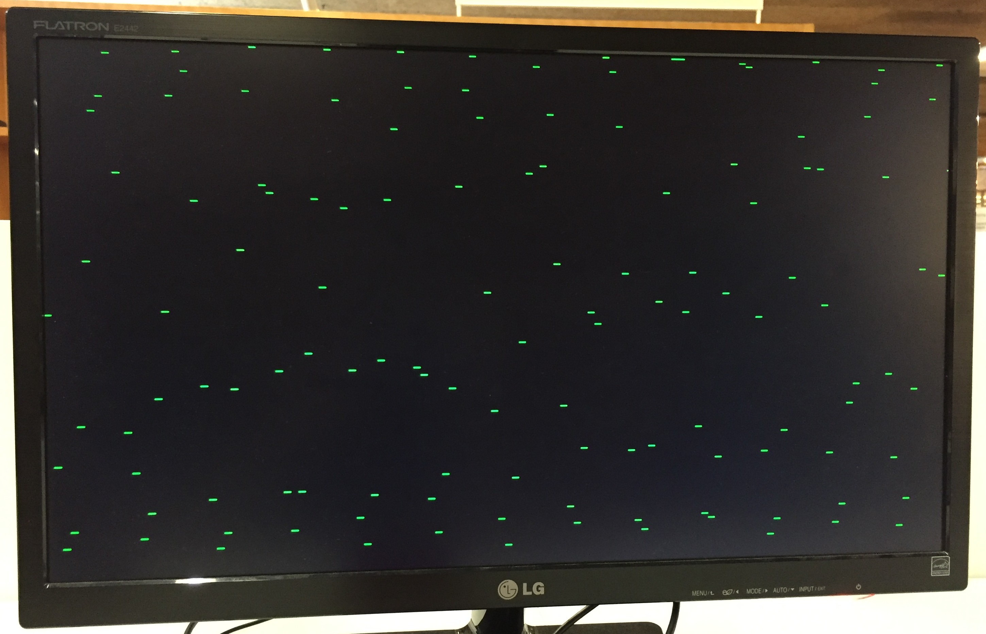
Resultados Finais
Filtro passa-alto selecionado
Frequência de corte do filtro 50 Hz;
(a) 20 Hz
(b) 50 Hz
(c) 100 Hz
Figura 24 – Visualização da saída do HPF para vários sinais de entrada com frequências diferentes.
44
Notes:
D

Slide 45
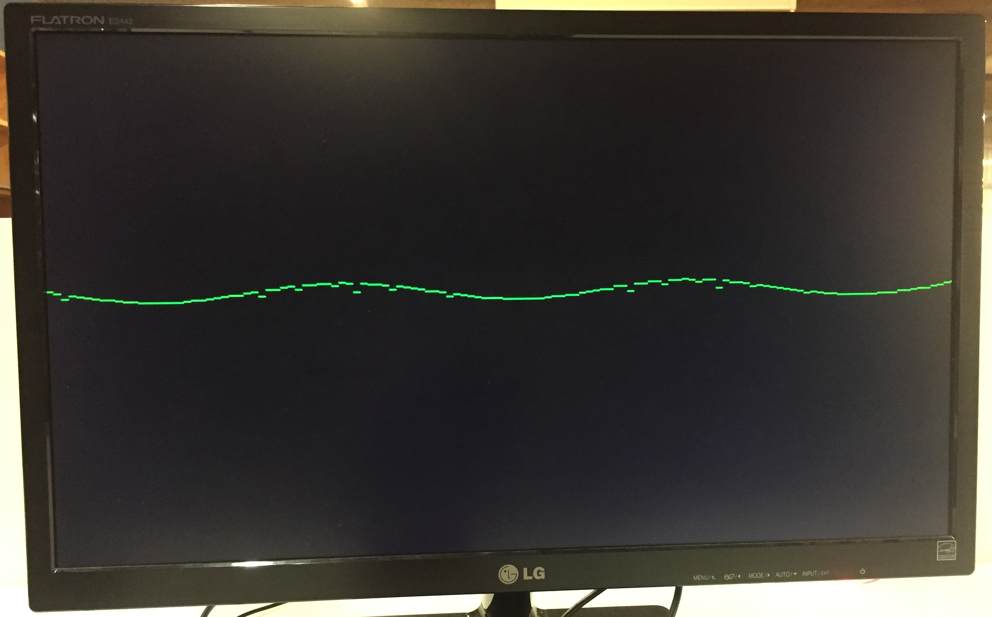
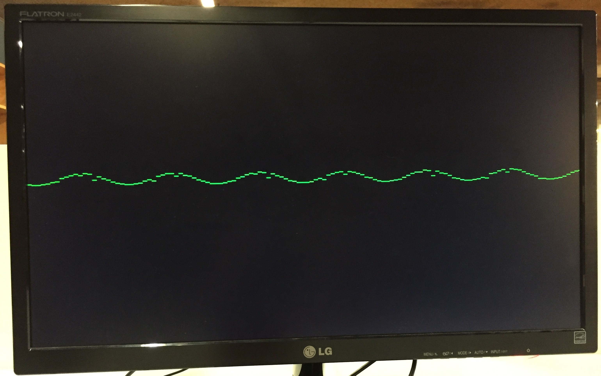
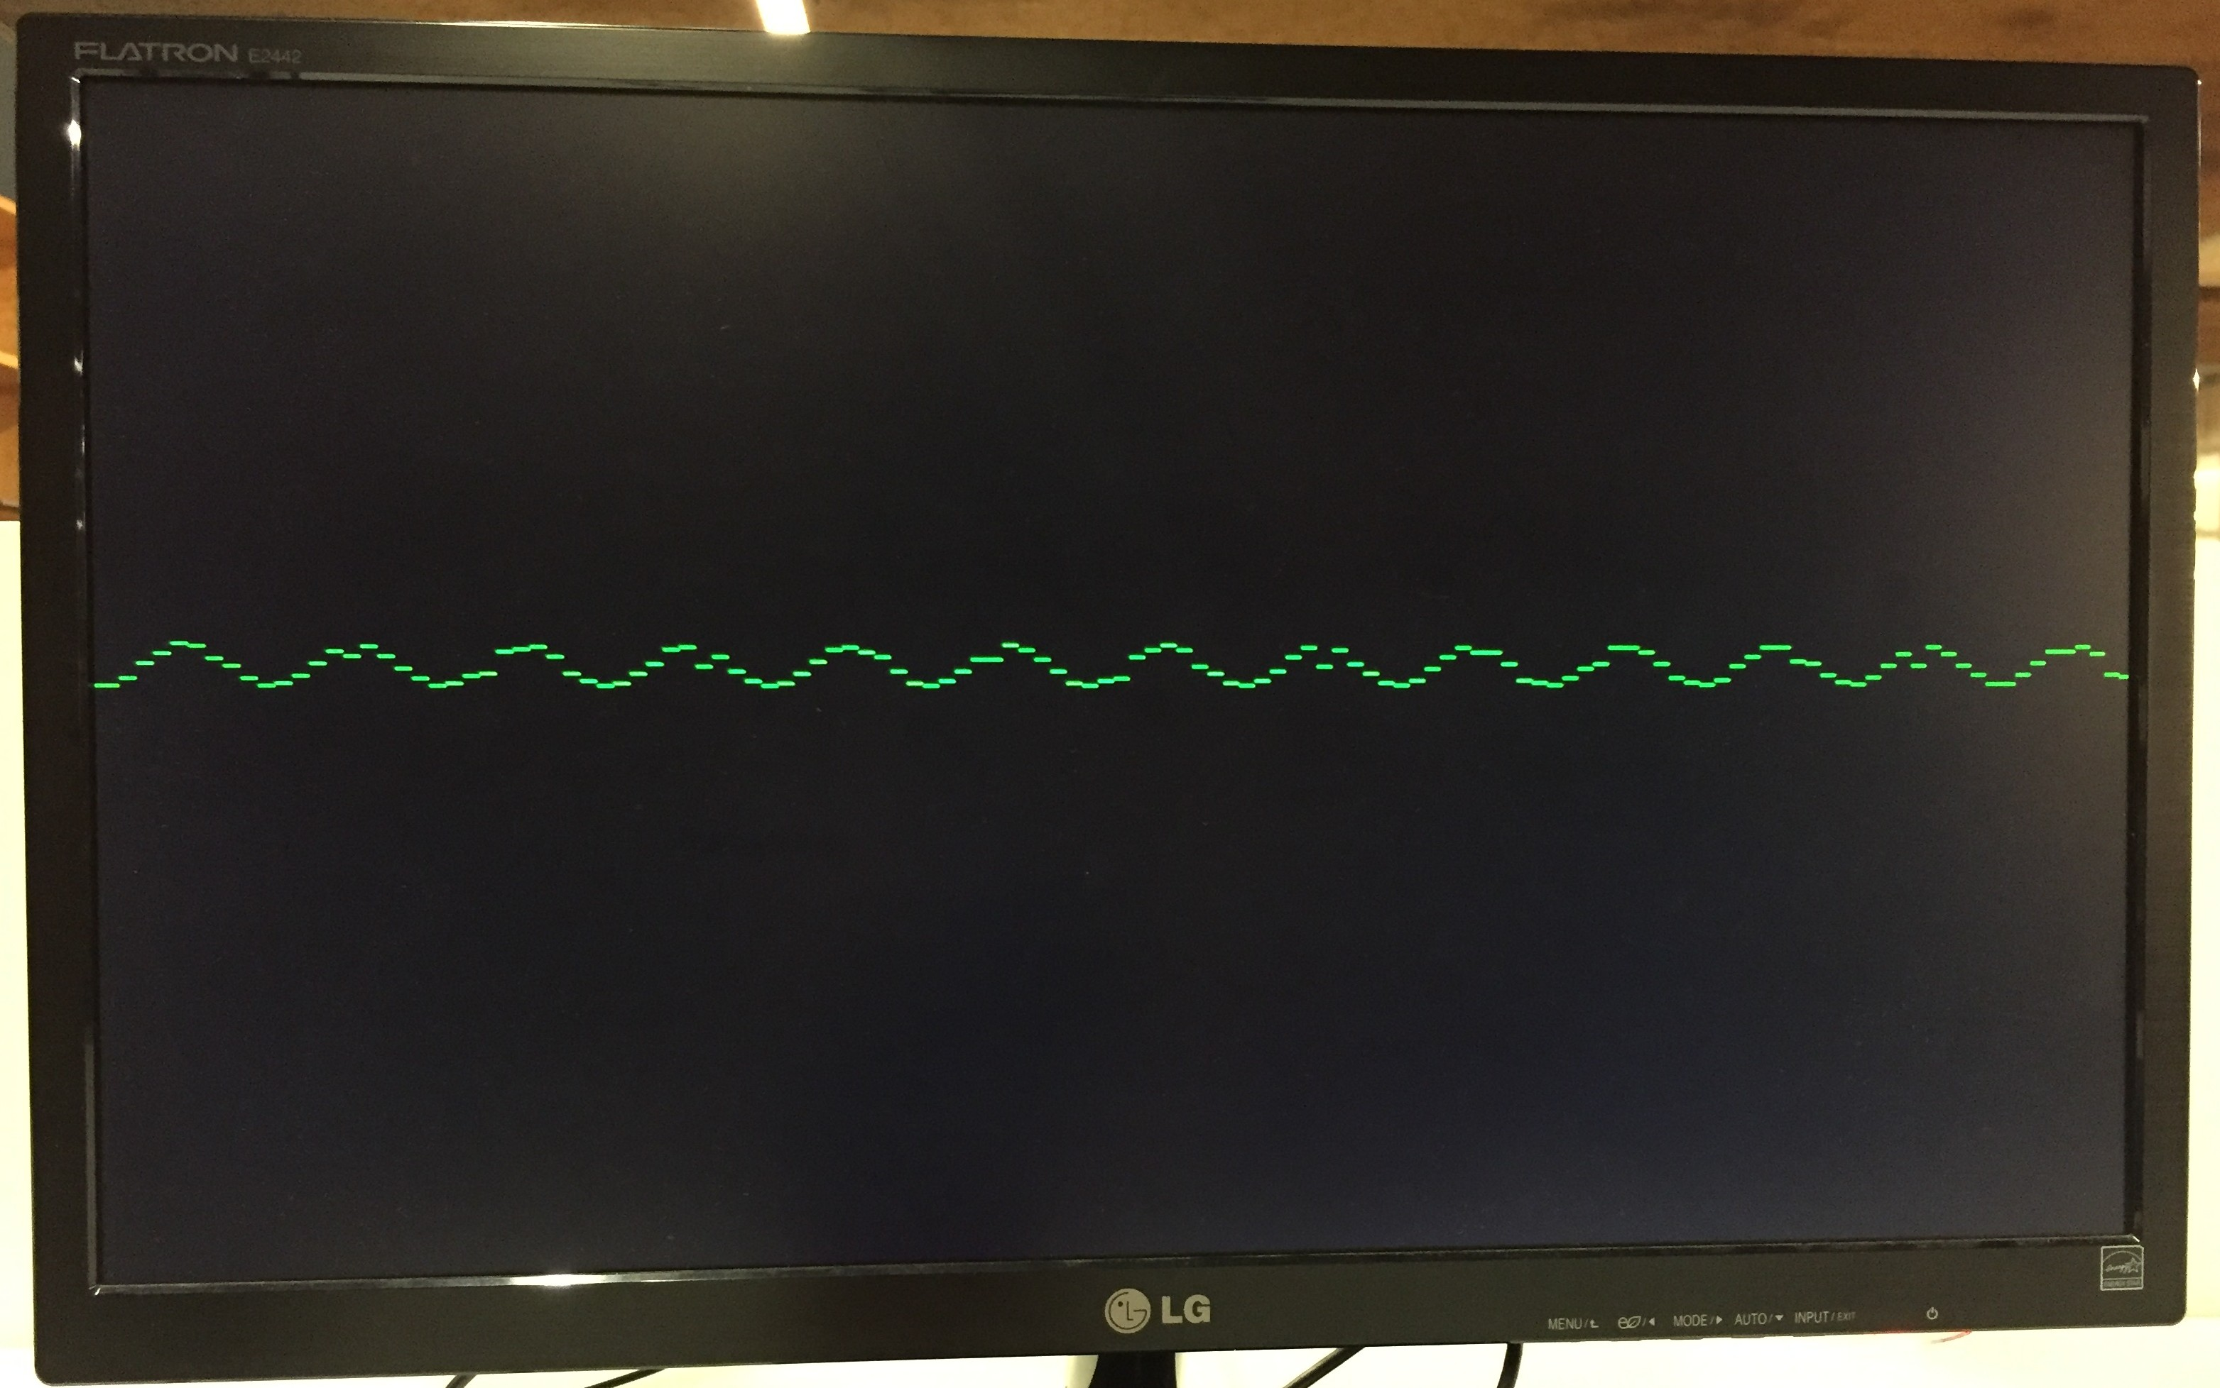
Resultados Finais
Filtro passa-banda selecionado
Frequência de corte do filtro 60 Hz e 200 Hz;
(a) 20 Hz
(b) 50 Hz
(c) 100 Hz
Figura 25 – Visualização da saída do BPF para vários sinais de entrada com frequências diferentes.
45
Notes:
D

Slide 46
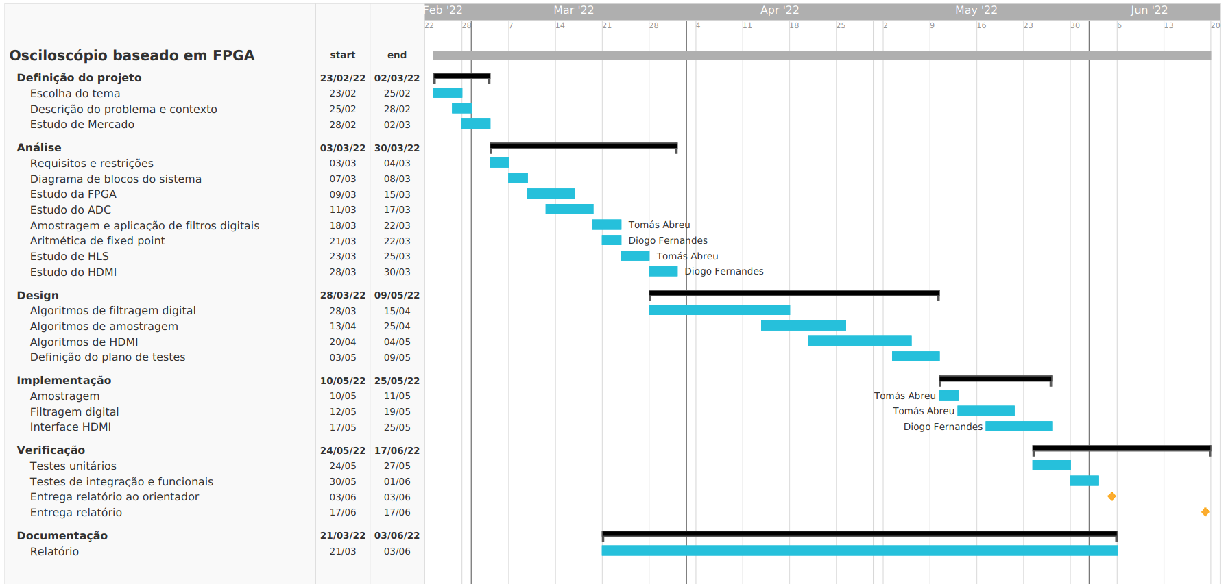
Calendário de tarefas
Diagrama de Gantt
46
Notes:
T

Slide 47
OBRIGADO!
QUESTÕES?
Notes:
D

Slide 48
Referências bibliográficas
Alan V. Oppenheim, Ronald W.Schafer, John R. Buck, Discrete-Time Signal Processings, 2nd ed. New Jersey: Prentice Hall, 1999
D. H. Sarah L. Harris, Digital Design and computer architecture: RISC-V edition. Morgan Kaufmann, 2021, ch. 4
Digilent, “Zybo Z7,” acedido em 16 abril 2022. [Online]. Disponível em: https://digilent.com/reference/programmable-logic/zybo-z7/start
Ryan Kastner, Janarbek Matai, and Stephen Neuendorffer, “Parallel programming for fpgas,” 2018, acedido em 1 março 2022. [Online]. Available: https://kastner.ucsd.edu/wp-content/uploads/2018/03/admin/pp4fpgas.pdf
R. Oshana, DSP For Embedded And Real-Time Systems. Elsevier, 2012, ch. 1
Dr. Yifeng Zhu, Embedded Systems with ARM Cortex-M Microcontrollers in Assembly Language and C, 3rd ed. : E-Man Press LLC, 2017
48
Notes:
Janela de Kaiser: flexível e evita procedimentos de tentativa e erro para achar os parâmetros que garantem as especificações requeridas do filtro;

